Slide 1
Programiranje II
Predavanje 6
Datoteke (3)

Slide 2
Sadržaj
Indeksna organizacija datoteka
Pretraživanje indeksa
  slijedno
  binarno
Analiza performansi
Primjer: telefonski imenik

Slide 3
Indeksna organizacija datoteke
indeks je pomoćna struktura koja omogućuje pronalaženje adrese pojedinog zapisa u matičnoj datoteci na temelju vrijednosti ključa
za svaki zapis u matičnoj datoteci postoji odgovarajući zapis u indeksu koji sadrži dva podatka:
  vrijednost ključa i
  adresu zapisa u matičnoj datoteci
jedna matična datoteka može imati više pridruženih indeksa
(=više poredaka zapisa, prema odgovarajućim ključevima)
sortiranjem indeksa omogućuje se primjena binarnog pretraživanja (brže od slijednog pretraživanja)
u odnosu na relativnu organizaciju datoteka
  pronalaženje zapisa je u većini slučajeva nešto sporije ali
    ne pojavljuju se duplikati zapisa
    indeksiranje je moguće po više ključeva
    nema datoteke s praznim zapisima

Slide 4
Indeksna organizacija datoteke
Primjer: datoteka studenata
Nad datotekom “Studenti.dat” treba formirati dvije indeksne datoteke :
  “mat_br.ind” - indeksna datoteka sortirana prema matičnom broju studenta i
  “prez_i_ime.ind” - indeksna datoteka sortirana prema prezimenu i imenu studenta.

Slide 5
Indeksna organizacija datoteke
Datoteka “Studenti.dat” ima slijedeći izgled zapisa :
polje opis tip
mat_br matični broj int
prez_i_ime prezime_i_ime char [30]
smjer smjer char [2]
godina_stu godina_studija int
bpi broj položenih ispita int
pro_ocj prosječna ocjena float
_________________________________________________
ukupna veličina zapisa : 52

Slide 6
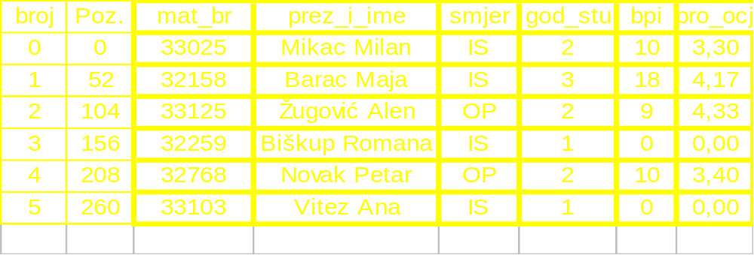
Indeksna organizacija datoteke
Primjer matične datoteke studenata

Slide 7
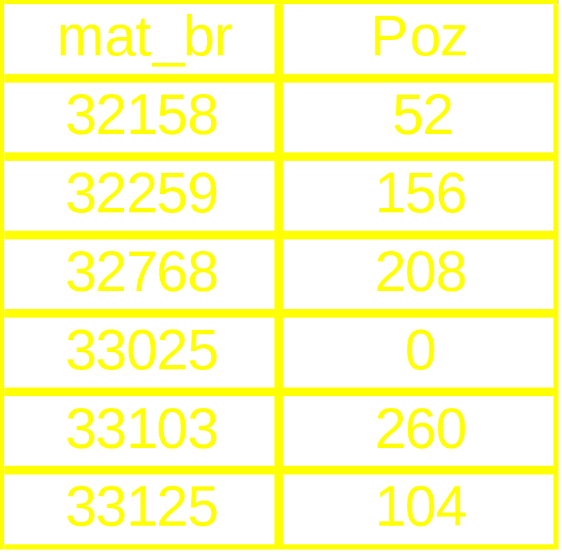
Indeksna organizacija datoteke
Indeksna datoteka “mat_br.ind”

Slide 8
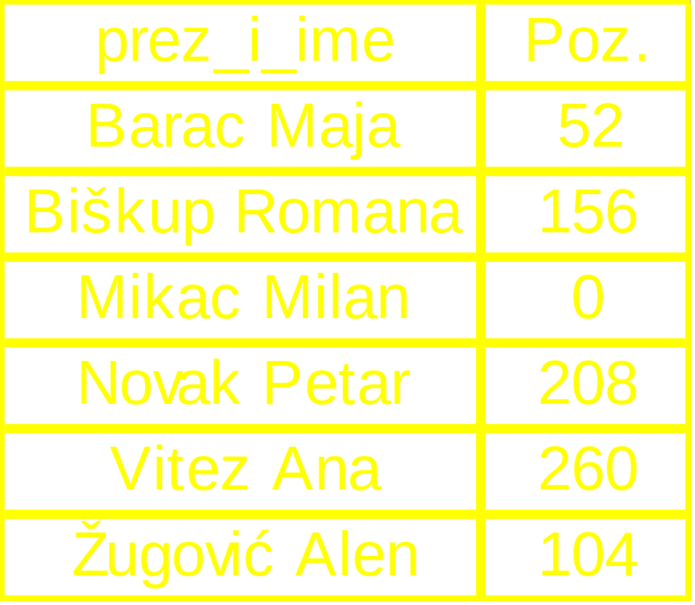
Indeksna organizacija datoteke
Indeksna datoteka “Prez_i_ime.ind”

Slide 9
Indeksna organizacija datoteke
Potrebno je omogućiti:
Ispis podataka iz datoteke “Studenti.dat”:
  u redoslijedu matičnog broja i
  u redoslijedu prezimena i imena
Pretraživanje datoteke “Studenti.dat” prema:
  matičnom broju
  prezimenu i imenu

Slide 10
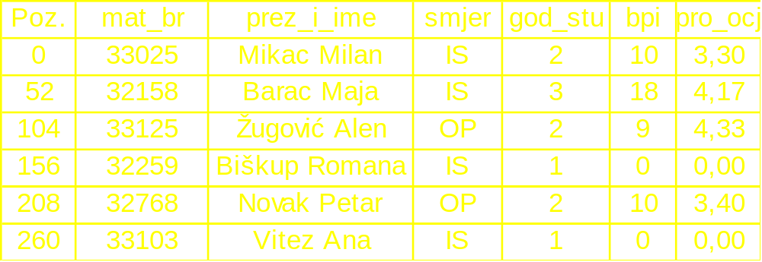
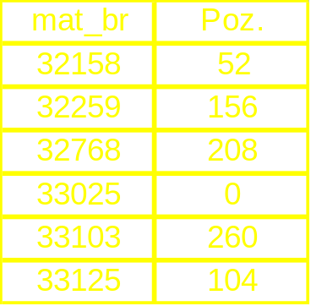
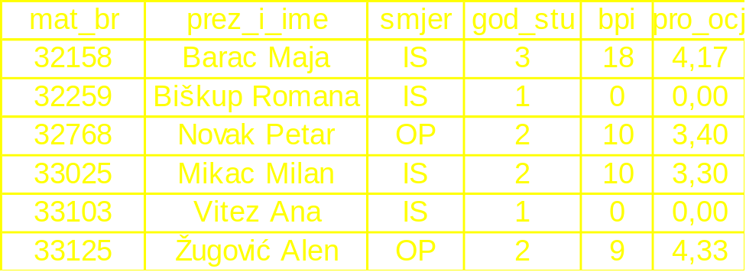
Indeksna organizacija datoteke
Ispis u redoslijedu matičnog broja
Datoteka
“Mat_br.ind”
Datoteka “Studenti.dat”
Ispis na ekranu

Slide 11
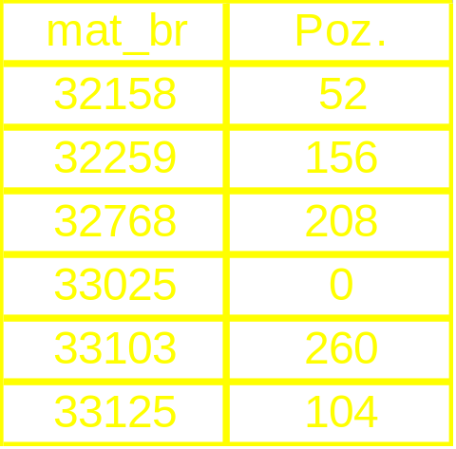
Indeksna organizacija datoteke
Pretraživanje prema matičnom broju
a.) 33044 ?
- provjera u indeksnoj datoteci “Mat_br.ind”
traženi zapis ne postoji u datoteci

Slide 12
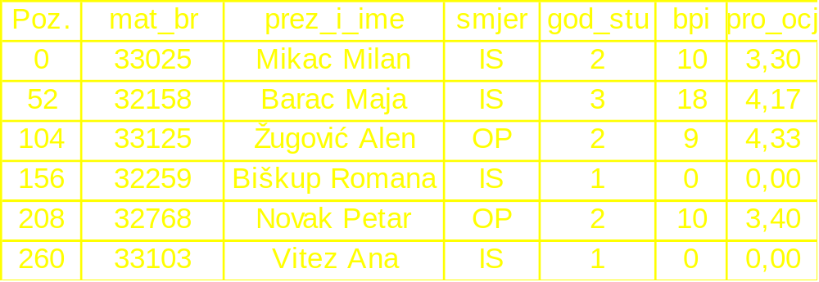
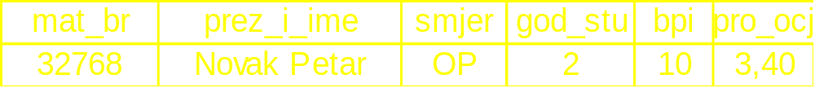
Indeksna organizacija datoteke
b.) 32768 ?

Slide 13
Primjer: telefonski imenik
matičnoj datoteci “imenik.dat” pridružena je indeksna datoteka “imenik.ind” s dva polja u zapisu:
  tel_broj (ključ; telefonski broj)
  adresa (adresa odgovarajućeg zapisa u matičnoj datoteci)
za svaki zapis koji se upisuje u matičnu datoteku zapisuje se odgovarajući u indeksnu
pretraživanje indeksa:
  primjer 1: slijedno pretraživanje (indeks nije sortiran)
  primjer 2: binarno pretraživanje (indeks je sortiran)

Slide 14
Primjer: telefonski imenik
Primjer 1: slijedno pretraživanje (indeks nije sortiran)
Tip zapisa u datoteci
  matična datoteka
  struct timenik{
  int rb_zapisa;
  int tel_broj;
  char prez_ime[35];
  char adresa[50];
  };
  indeksna datoteka
  struct tindeks{
  int tel_broj;
  int adresa;
  };
Primjer 1

Slide 15
Primjer: telefonski imenik
Primjer 1
Brisanje sadržaja datoteka
dat.open ("imenik.dat",ios::out); // kreiranje nove datoteke
dat.close();dat.clear();
ind.open ("imenik.ind",ios::out);
ind.close();ind.clear();

Slide 16
Primjer: telefonski imenik
Primjer 1
Unos pojedinog zapisa u datoteku (ručni upis; 1/2)
timenik slog;
tindeks indeks;
int brojac_zapisa;
//1.utvrditi koliko je zapisa već u datoteci
dat.open ("imenik.dat",ios::in|ios::binary);
if (!dat){
brojac_zapisa=0;
dat.open ("imenik.dat",ios::out|ios::binary);//kreiranje dat.
} else { // datoteka postoji
dat.seekg (0, ios::end); //relativna pozicija u odnosu na kraj dat.
brojac_zapisa=dat.tellg()/sizeof(timenik);
dat.close();dat.clear();
dat.open ("imenik.dat",ios::out|ios::in|ios::ate|ios::binary);
ind.open ("imenik.ind",ios::out|ios::in|ios::ate|ios::binary);
}
Oprez kod modova otvaranja matične i indeksne datoteke!

Slide 17
Primjer: telefonski imenik
Primjer 1
Unos pojedinog zapisa u datoteku (ručni upis; 2/2)
//2.upis novog zapisa u obje datoteke (matičnu i indeksnu)
brojac_zapisa++;
cout << "Zapis br. " << brojac_zapisa << endl;
slog.rb_zapisa=brojac_zapisa;
cout << "Telefonski broj:";while (!unos_tel(slog.tel_broj));
cout << "Prezime i ime:";unos(slog.prez_ime);
cout << "Adresa:";unos(slog.adresa);
dat.write ((char *)&slog,sizeof(timenik));//upis u matičnu dat.
indeks.tel_broj=slog.tel_broj; // vrijednost ključa
indeks.adresa=(int)dat.tellp()-sizeof(timenik);//adresa u mat. dat.
ind.write ((char *)&indeks,sizeof(tindeks));//upis u indeksnu dat.
dat.close();dat.clear();
ind.close();ind.clear();

Slide 18
Primjer: telefonski imenik
Postupak upisa u indeksiranu datoteku (=datoteku kojoj je pridružen indeks):
0. Obje datoteke (matična i indeksna) moraju biti otvorene u modu za dodavanje novih zapisa, ali ne u modu ios::app (zbog datotečnog pokazivača treba koristiti ios::ate).
1. Upisati zapis matične datoteke (kao i kod sekvencijalne dat.)
dat.write ((char *)&slog,sizeof(timenik));
2. Vrijednost ključa i adresa zapisa matične datoteke upisuju se u zapis indeksne datoteke:
indeks.tel_broj=slog.tel_broj;
indeks.adresa=(int)dat.tellp()-sizeof(timenik);
3. Upisati zapis indeksne datoteke (kao i kod sekvencijalne dat.)
ind.write ((char *)&indeks,sizeof(tindeks));

Slide 19
Primjer: telefonski imenik
Primjer 1
Ispis svih zapisa
timenik slog;
tindeks indeks;
dat.open ("imenik.dat",ios::in|ios::binary);
ind.open ("imenik.ind",ios::in|ios::binary);
while (1){
ind.read((char *)&indeks,sizeof(tindeks));//čitanje indeksne dat.
if (ind.eof())break;
dat.seekg(indeks.adresa);//pozicioniranje u matičnoj datoteci
dat.read ((char *)&slog, sizeof(timenik));//čitanje matične dat.
cout << "Zapis br. " << slog.rb_zapisa << endl;
cout << "Telefonski broj:00"<<slog.tel_broj << endl;
cout << "Prezime i ime:"<<slog.prez_ime<<endl;
cout << "Adresa:"<<slog.adresa<<endl;
}//while
dat.close();dat.clear();
ind.close();dat.clear();

Slide 20
Primjer: telefonski imenik
Postupak čitanja indeksirane datoteke (=datoteke kojoj je pridružen indeks):
0. Obje datoteke (matična i indeksna) moraju biti otvorene u modu za čitanje.
1. Adresa zapisa potraži se u indeksu (pridružena je ključu)
- zapis indeksne datoteke:
indeks.kljuc (vrijednost ključa)
indeks.adresa (adresa zapisa u matičnoj datoteci)
2. Datotečni pokazivač za čitanje u matičnoj datoteci postavi se
adresu pročitanu u indeksu:
dat.seekg(indeks.adresa);
3. Čitanje zapisa iz matične datoteke:
dat.read ((char *)&slog, sizeof(timenik));
4. Pročitani zapis, varijabla slog, sadrži:
slog.rb_zapisa slog.tel_broj slog.prez_ime slog.g_stu

Slide 21
Primjer: telefonski imenik
Generiranje zapisa (1/2)
timenik slog; tindeks indeks;
int brojac_zapisa,broj_zapisa,i,j;
dat.open ("imenik.dat",ios::in|ios::binary);
if (!dat){
brojac_zapisa=0;
dat.open ("imenik.dat",ios::out|ios::binary);//kreiranje datoteke
} else { // datoteka postoji
dat.seekg (0, ios::end);
brojac_zapisa=dat.tellg()/sizeof(timenik);
dat.close();dat.clear();
dat.open ("imenik.dat",ios::out|ios::in|ios::ate|ios::binary);
ind.open ("imenik.ind",ios::out|ios::in|ios::ate|ios::binary);
}
cout << "Koliko zapisa zelite generirati?"; cin>>broj_zapisa;
for (i=1;i<=broj_zapisa;i++){
brojac_zapisa++;
slog.rb_zapisa=brojac_zapisa;
slog.tel_broj=rand()%1000+rand()%1000*1000+1000000;
Primjer 1

Slide 22
Primjer: telefonski imenik
Generiranje zapisa (2/2)
slog.prez_ime[0]=char(rand()%26+65);
for (j=1;j<=6;j++)
slog.prez_ime[j]=char(rand()%26+97);
slog.prez_ime[7]=' ';
slog.prez_ime[8]=char(rand()%26+65);
for (j=9;j<=16;j++)
slog.prez_ime[j]=char(rand()%26+97);
slog.prez_ime[17]='\0';
slog.adresa[0]=char(rand()%26+65);
for (j=1;j<=10;j++)
slog.adresa[j]=char(rand()%26+97);
slog.adresa[11]=' ';
slog.adresa[12]=char(rand()%10+48);
slog.adresa[13]='\0';
dat.write ((char *)&slog,sizeof(timenik)); // upis u matičnu datoteku
indeks.tel_broj=slog.tel_broj;
indeks.adresa=(int)dat.tellp()-sizeof(timenik);
ind.write ((char *)&indeks,sizeof(tindeks)); // upis u indeksnu datoteku
}//for
dat.close();dat.clear();
ind.close();dat.clear();
Primjer 1

Slide 23
Primjer: telefonski imenik
Pretraživanje zapisa uz pomoć indeksa (2/2)
void pretrazivanje_zapisa(int tel_broj){
vrijeme_pocetak();
timenik slog; tindeks indeks;
bool nadjen=false;
int brojac=0;
dat.open ("imenik.dat",ios::in|ios::binary);
ind.open ("imenik.ind",ios::in|ios::binary);
while (1){
ind.read ((char *)&indeks, sizeof(tindeks)); //slijedno čitanje indeksa
brojac++;
if (ind.eof())break;
if (indeks.tel_broj==tel_broj){ // ako je tel. broj nađen
dat.seekg(indeks.adresa); // pozicioniranje u matičnoj datoteci
dat.read((char *)&slog, sizeof(timenik)); // čitanje zapisa matične dat.
nadjen=true;
cout << "Zapis br. " << slog.rb_zapisa << endl;
cout << "Telefonski broj:00"<<slog.tel_broj << endl;
cout << "Prezime i ime:"<<slog.prez_ime<<endl;
cout << "Adresa:"<<slog.adresa<<endl;
break;
}//if
}//while
Primjer 1

Slide 24
Primjer: telefonski imenik
Pretraživanje zapisa uz pomoć indeksa (2/2)
dat.close();dat.clear();
ind.close();ind.clear();
vrijeme_kraj();
if (!nadjen) cout << "Zapis nije pronadjen!" << endl;
cout <<"Ukupan broj procitanih zapisa:"<<brojac<<endl;
cout <<"Vrijeme pretrazivanja:"<<vrijeme_proteklo()<<endl;
};//pretrazivanje_zapisa
Ubrzanje pretraživanja u odnosu na slijedno pretraživanje matične datoteke proizlazi iz manje veličine zapisa indeksne datoteke.
Primjer 1

Slide 25
Primjer: telefonski imenik
Primjer 2
Primjer 2: binarno pretraživanje (indeks je sortiran)
zapisi matične i indeksne datoteke se upišu kao u
prethodnom primjeru
poziva se funkcija koja presloži indeks (tako da ostane sortiran)
(funkcija za ručni unos zapisa)
. . .
. . .
dat.write ((char *)&slog,sizeof(timenik));
indeks.tel_broj=slog.tel_broj;
indeks.adresa=(int)dat.tellp()-sizeof(timenik);
ind.write ((char *)&indeks,sizeof(tindeks));
dat.close();
ind.close();
preslozi_indeks("imenik.ind",indeks); // prosljeđuje se naziv
} // indeksne datoteke i
// zadnji upisani zapis

Slide 26
Primjer: telefonski imenik
Funkcija koja presloži indeks tako da ostane sortiran nakon zadnjeg unosa
Postupak:
zadnji unos u indeksnu datoteku smjesti se u spremi
slijedno se čita cijela indeksna datoteka (indeks)
  u indeksnoj datoteci traži se prvi zapis s većom vrijednosti ključa od zadnjeg upisanog
    nadjeno=1
    zapiše se nađeni zapis u pom
    na mjesto nađenog zapisa upisuje se spremi
ako je nadjeno=1 (zapisi se pomiću za jedno mjesto)
    na mjesto nađenog zapisa upisuje se pom
    zadnji pročitani zapis (indeks) upisuje se u pom
Ovim postupkom zadnji upisani zapis smješta se na odgovarajuće mjesto u indeksu, a svi zapisi iza pomiču se za jedno mjesto.

Slide 27
Primjer: telefonski imenik
Funkcija koja presloži indeks
void preslozi_indeks(char naziv[], tindeks spremi){
tindeks indeks,pom;
int poz,nadjeno=0,brojac=0;
ind.open (naziv,ios::in|ios::out|ios::binary);
while(1){
ind.seekg(brojac*sizeof(tindeks));
brojac++;
ind.read ((char *)&indeks,sizeof(tindeks));
if (ind.eof())break;
if ((indeks.tel_broj>spremi.tel_broj)&&(nadjeno==0)){
nadjeno=1;
ind.seekp((int)ind.tellg()-sizeof(tindeks));
ind.write ((char *)&spremi,sizeof(tindeks));
memcpy (&pom,&indeks,sizeof(tindeks));//spremanje zapisa u pom
}else if (nadjeno==1){
ind.seekp((int)ind.tellg()-sizeof(indeks));
ind.write ((char *)&pom,sizeof(tindeks));
memcpy (&pom,&indeks,sizeof(tindeks));//spremanje zapisa u pom
}//else
}//while
ind.close();ind.clear();
};//preslozi_indeks
Primjer 2

Slide 28
Primjer: telefonski imenik
Binarno pretraživanje indeksa
Postupak:
utvrditi koliko je zapisa u indeksu (N)
DOLJE=0, GORE=N
ponavljati dok se ne nađe zapis ili
se ponovi vrijednost POZ:
  POZ=(DOLJE+GORE)/2
  pročitati zapis na poziciji POZ i provjeriti je li traženi
    DA: pročitati zapis iz matične datoteke
    izlaz iz petlje
  ako je traženi zapis veći od pročitanog
    DOLJE=POZ inače
    GORE=POZ
GORE
N
POZ
DOLJE
0

Slide 29
Primjer: telefonski imenik
Binarno pretraživanje indeksa (1/3)
void pretrazivanje_zapisa(int tel_broj){
vrijeme_pocetak();
timenik slog; // zapis matične datoteke
tindeks indeks; // zapis indeksne datoteke
bool nadjen=false;
int brojac=0, N,GORE,DOLJE,POZ;
//1.utvrditi koliko je zapisa već u datoteci
dat.open ("imenik.dat",ios::in|ios::binary);
if (!dat){
cout << "Datoteka nije ni kreirana!"<<endl;
return;
} else { // datoteka postoji
dat.seekg (0, ios::end);
N=dat.tellg()/sizeof(timenik);
dat.close();dat.clear();
}
dat.open ("imenik.dat",ios::in|ios::binary);
ind.open ("imenik.ind",ios::in|ios::binary);
Primjer 2

Slide 30
Primjer: telefonski imenik
Binarno pretraživanje indeksa (2/3)
DOLJE=0;GORE=N;
while (1){
POZ=(GORE+DOLJE)/2; // srednja pozicija
ind.seekg(POZ*sizeof(tindeks));
ind.read ((char *)&indeks, sizeof(tindeks));
brojac++;
if (indeks.tel_broj==tel_broj){ // traženi tel. broj
dat.seekg(indeks.adresa);
dat.read ((char *)&slog, sizeof(timenik));
nadjen=true;
cout << "Zapis br. " << slog.rb_zapisa << endl;
cout << "Telefonski broj:00"<<slog.tel_broj << endl;
cout << "Prezime i ime:"<<slog.prez_ime<<endl;
cout << "Adresa:"<<slog.adresa<<endl;
break;
}//if
if (tel_broj>indeks.tel_broj)
DOLJE=POZ;
else
GORE=POZ;
if (POZ==(GORE+DOLJE)/2)break; // zapis nije pronađen!
}//while
Primjer 2

Slide 31
Primjer: telefonski imenik
Binarno pretraživanje indeksa (3/3)
dat.close();dat.clear();
ind.close();ind.clear();
vrijeme_kraj();
if (!nadjen) cout << "Zapis nije pronadjen!" << endl;
cout <<"Ukupan broj procitanih zapisa:"<<brojac<<endl;
cout <<"Vrijeme pretrazivanja:"<<vrijeme_proteklo()<<endl;
};//pretrazivanje_zapisa
Primjer 2

Slide 32
Zadatak za vježbu
Vjezba_06.doc

